Slide 1





Slide 2




DESARROLLO DE SISTEMAS

Slide 3


Slide 4


Slide 5



Slide 6


Slide 10


Slide 23


Slide 24




Slide 25

ORIGINAL

Slide 27

ORIGINAL

Slide 29

ORIGINAL

Slide 31

ORIGINAL

Slide 33
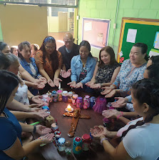
ORIGINAL

Slide 35

ORIGINAL

Slide 39
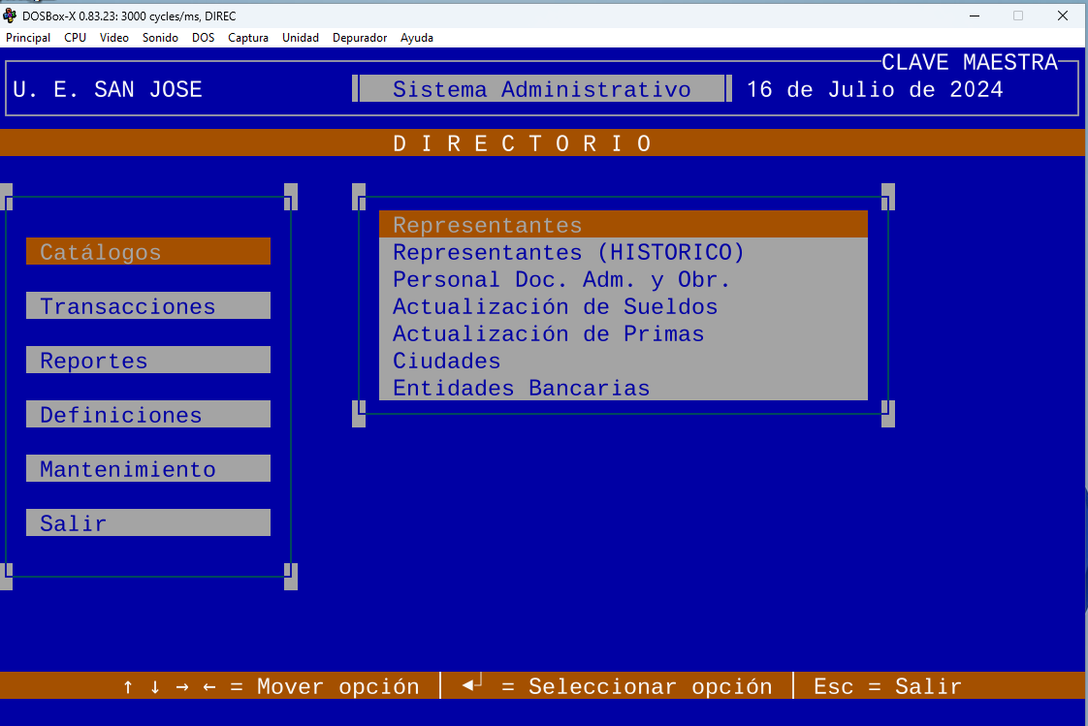

Slide 40




Slide 41


Slide 42


Slide 44


Slide 45
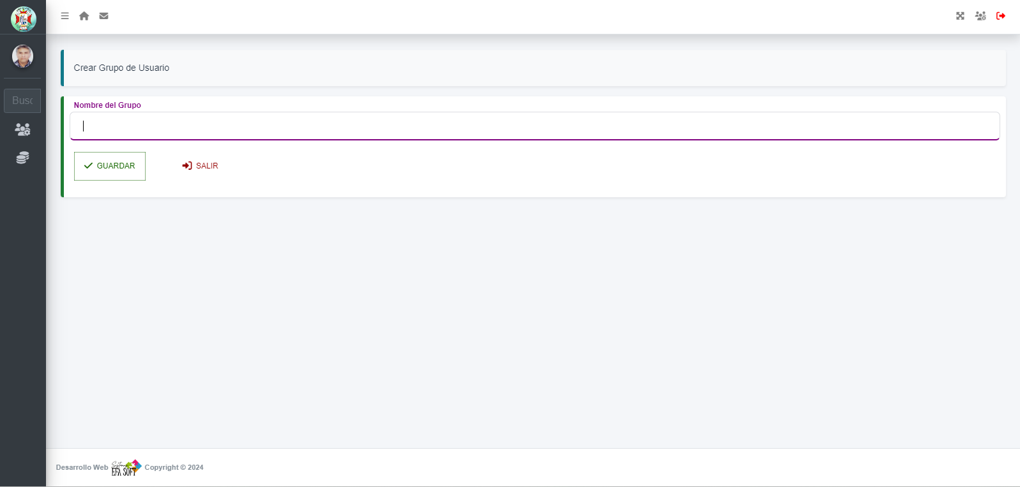

Slide 46
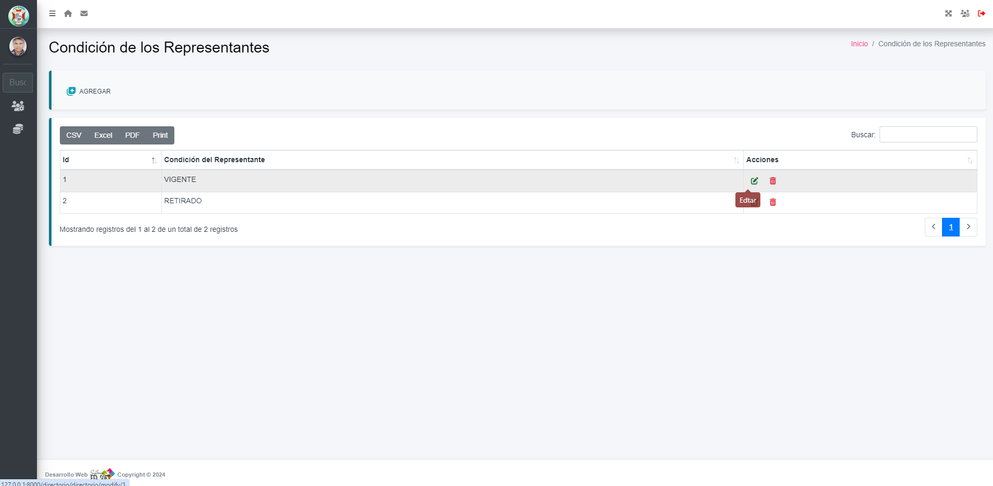

Slide 47

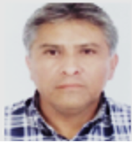


Hola, soy Ernesto Fernández
SIGG-EDU

Slide 48

Hola, soy Ernesto Fernández

Slide 49


Ernesto Fernández
Ernesto Fernández

Slide 50
Ernesto Fernández
Ernesto Fernández

